Slide 1

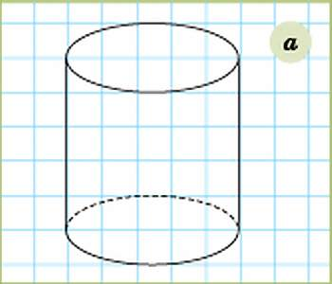
Обсуждаем домашнее задание
а) б)
УЧЕБНИК
№ 676
?
Перерисуйте от руки в тетрадь цилиндр
УЧЕБНИК
№ 681
Вхождение в тему урока и создание условий для осознанного восприятия нового материала.

Slide 2
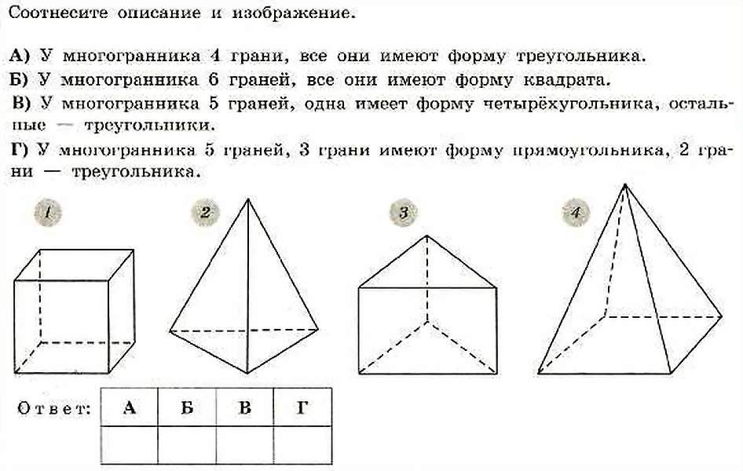
Работаем с текстом
тест
№1
ответ
2 1 4 3
Практикум

Slide 3
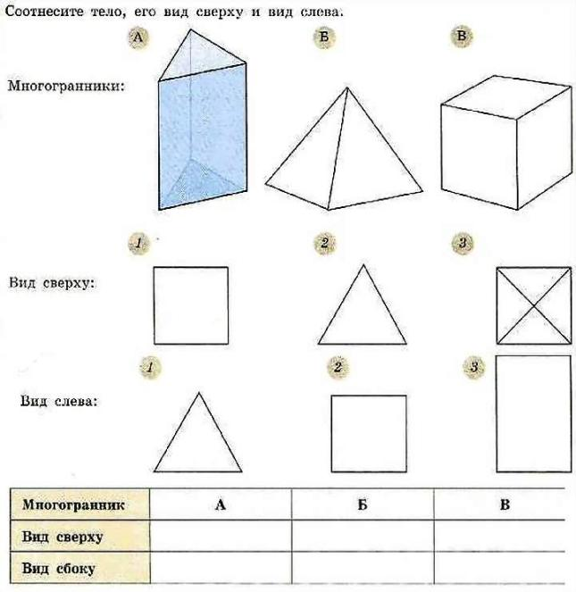
Работаем с моделями
тест
№ 2
ответ
2 3 1
3 1 2
Практикум

Slide 4
Параллелепипед. Куб.
35 ∙ 11 И
Решив примеры и заполнив таблицу вы сможете узнать тему урока и поставить перед собой цель.
Какое слово у вас получилось?
5 ∙ 120 А
480 : 2 Е
5³ – 5² Д
9999 ∙ 11 П
4² Л
(675 + 34:17) ∙ 0 И
?
909 | 600 | 0 | 600 | 16 | 16 | 240 | 16 | 240 | 909 | 385 | 909 | 240 | 100
П А Р А Л Л Е Л Е П И П Е Д
целеполагание

Slide 5
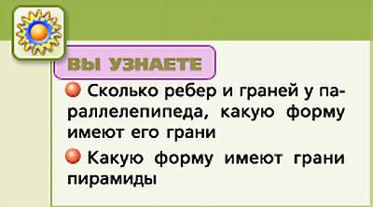
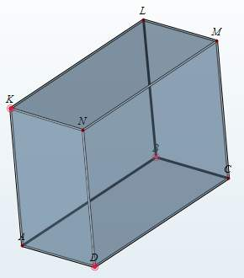
Тема урока: Параллелепипед. Куб
Многогранники могут иметь самую различную форму. Среди них мы рассмотрим два наиболее важных – это параллелепипед и пирамида.
целеполагание

Slide 6
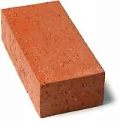

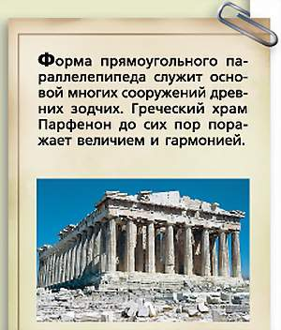

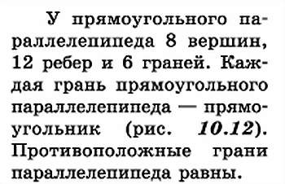
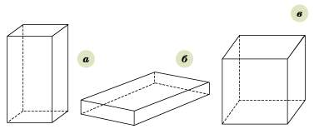
Параллелепипед
Стр. 190
Обычный, всем известный кирпич с точки зрения геометрии является прямоугольным параллелепипедом. Форму прямоугольного параллелепипеда имеют многие предметы, с которыми мы встречаемся в жизни, например коробки, используемые для упаковки различных товаров.
Организация и самоорганизация учащихся. Организация обратной связи

Slide 7
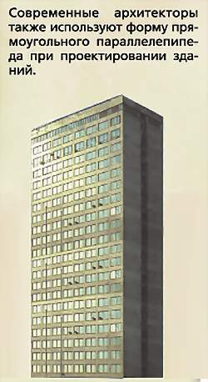
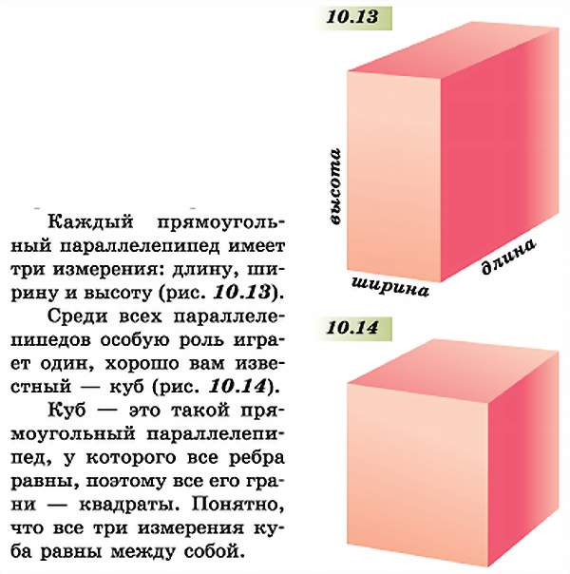
Куб
Организация и самоорганизация учащихся. Организация обратной связи

Slide 8
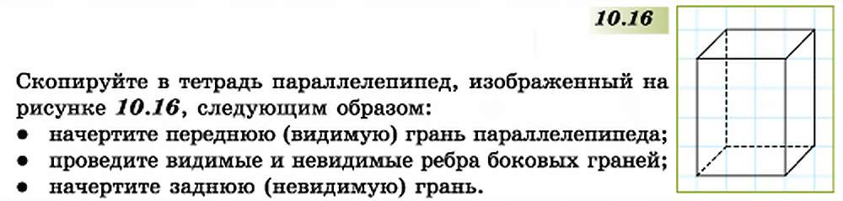
Изображаем параллелепипед
УЧЕБНИК
№ 684
решение
Практикум

Slide 9
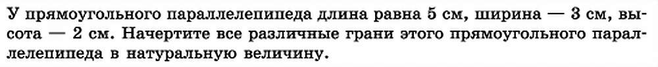
Измерения параллелепипеда
УЧЕБНИК
№ 694
3 см
2 см
2 см
3 см
5 см
5 см
решение
Практикум

Slide 10
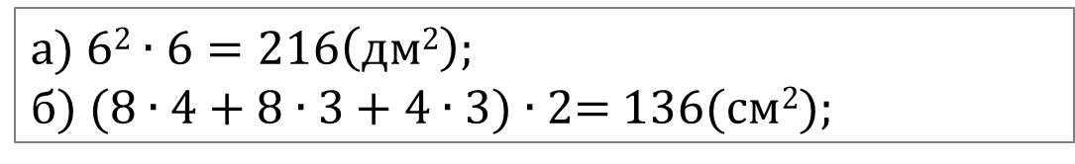
Измерения параллелепипеда
УЧЕБНИК
№ 697
решение
а) 6²$∙6=216\left(дм2\right);$
б) (8 ∙ 4 + 8 ∙ 3 + 4 ∙ 3) ∙ 2= 136(см²);
Проверка полученных результатов. Коррекция.

Slide 11
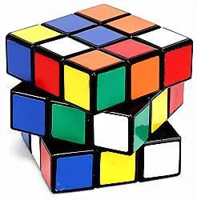
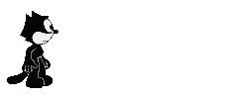

Чему мы научились
Какие геометрические тела мы сегодня изучали?
Что вы запомнили?
Приведите примеры из жизни, где встречаются эти тела
Сколько равных сторон в прямоугольнике?
Сколько равных граней у параллелепипеда?
Сколько вершин у параллелепипеда?
Все ли ребра параллелепипеда равны? Сколько измерений в прямоугольном параллелепипеде?
Может ли гранью параллелепипеда являться квадрат?
Дайте определение куба.
Все ли ребра у куба равны?
Может ли гранью куба являться прямоугольник?
Домашнее задание
У: стр. 190, 1 фрагмент – читать; рубрика «Вопросы и задания» № 1-3; № 695
Подведение итогов, рефлексия, домашнее задание.

